Slide 1
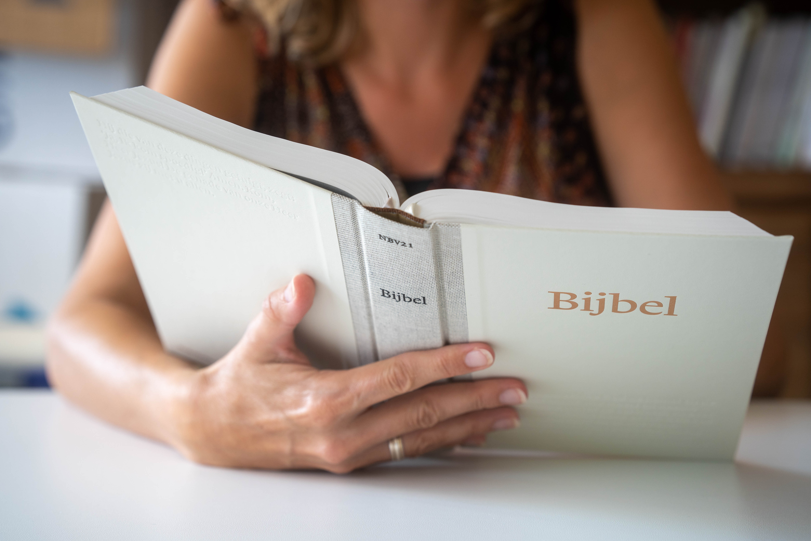
Kennismaken met de NBV21

Slide 2
Kennismaken met de NBV21

Slide 3
Wat is de NBV21?
Bijbel voor de 21e eeuw
Opvolger van de NBV
Veel verbeteringen

Slide 4
Hoe het begon: NBV 2004, voor kerk en cultuur
Mooie, eigentijdse taal & dicht bij brontekst
Interconfessioneel & verbindend
Onderbouwd, vaste vertaalmethode
Eigen karakter en stijl van bijbelboeken
Vertaling laat je kracht van de tekst ervaren

Slide 5
NBV 2004
Geliefd en veelgebruikt
Discussie, vragen, opmerkingen, suggesties tot verbetering
Plan voor een herziening

Slide 6
Grote verbeterpunten
Onnodige verschillen gelijktrekken
Sleutelwoorden in de tekst zichtbaar maken
Vertaalkeuzes moeten breed onderbouwd zijn
Geen onnodige invulling in de vertaling, iets opener

Slide 7
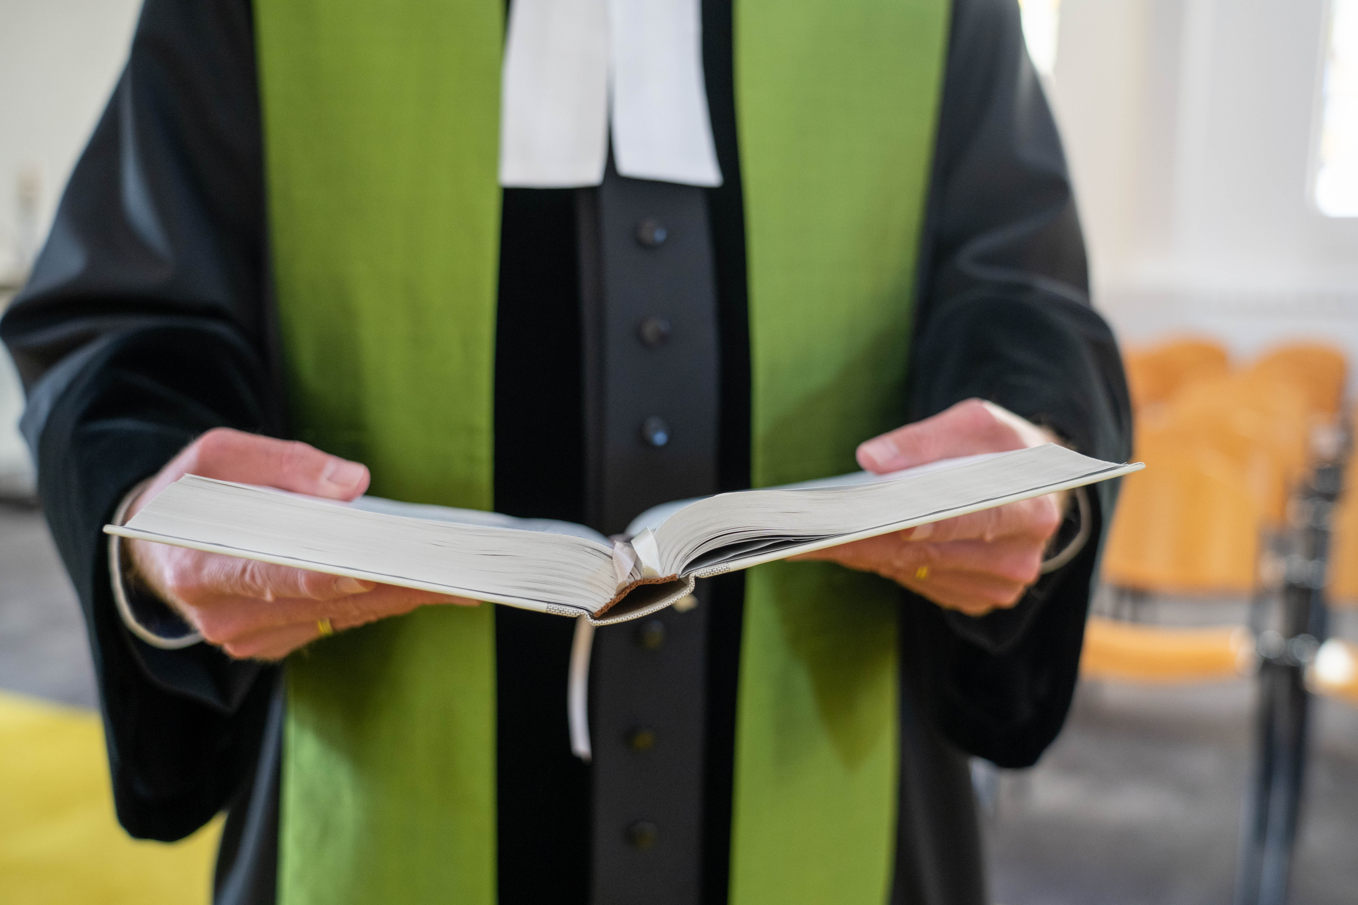
Eerbiedshoofdletters
Niet in de NBV, wél in de NBV21
In persoonlijke voornaamwoorden die verwijzen naar God, Jezus en de heilige Geest
Voor veel lezers belangrijk: passend blijk van eerbied voor God
Nog steeds gebruikelijk in Nederlands

Slide 8
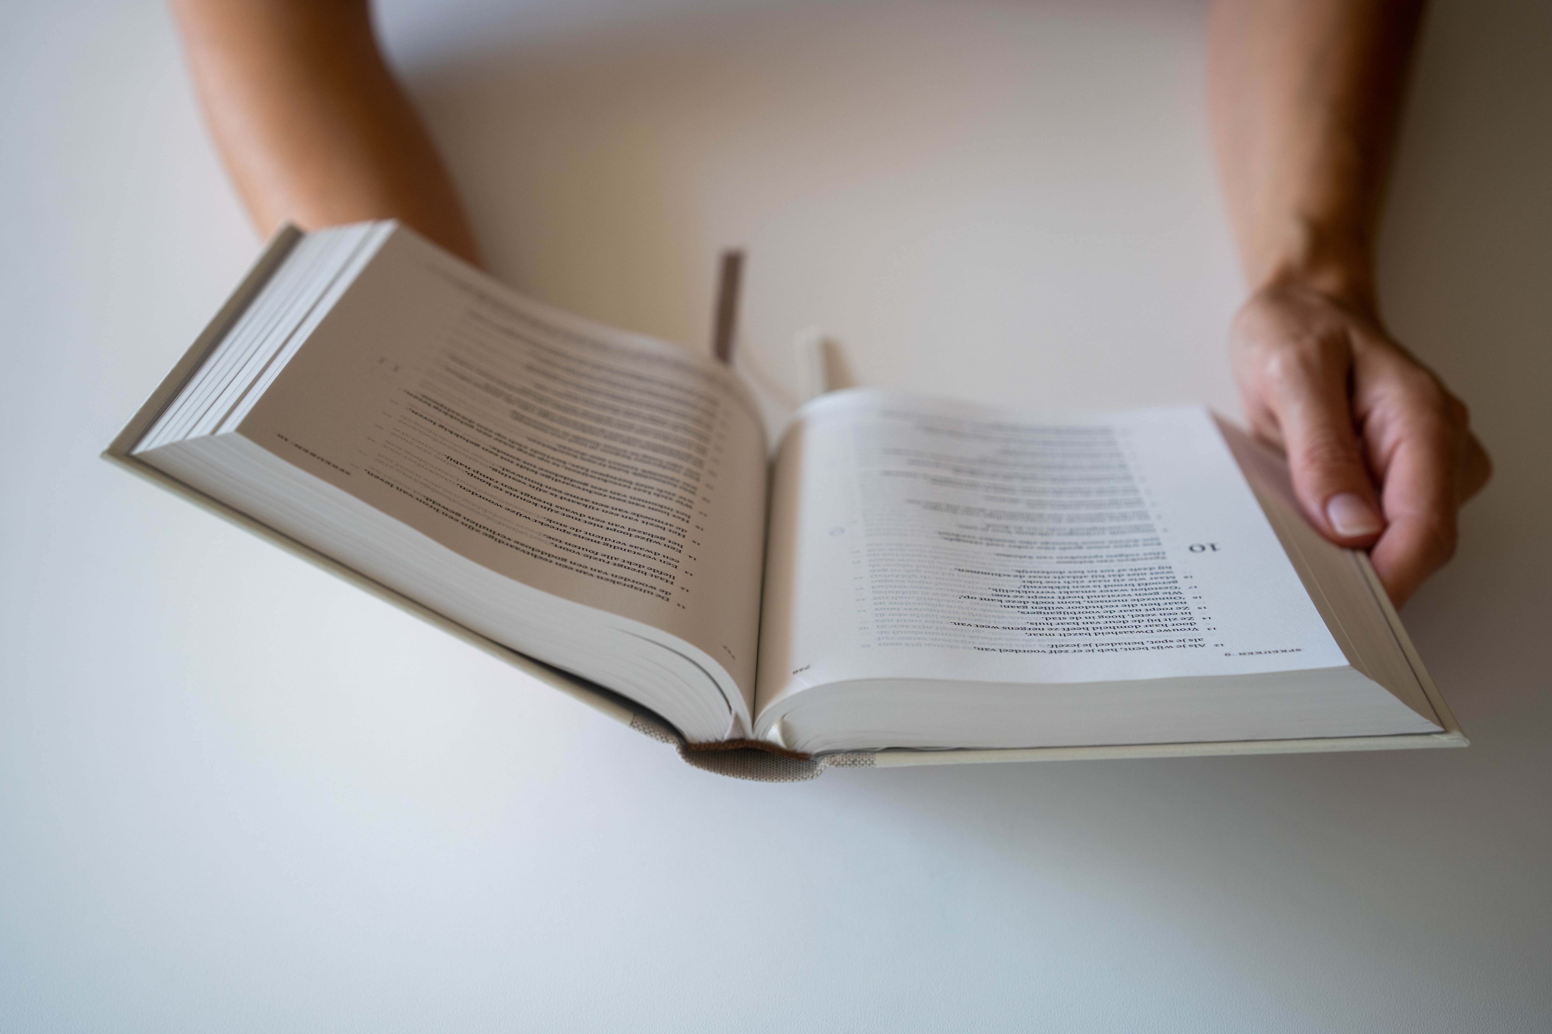
Terugkerende aandachtspunten in de NBV21
Kwaliteit van het Nederlands
Nieuwe inzichten verwerkt

Slide 9
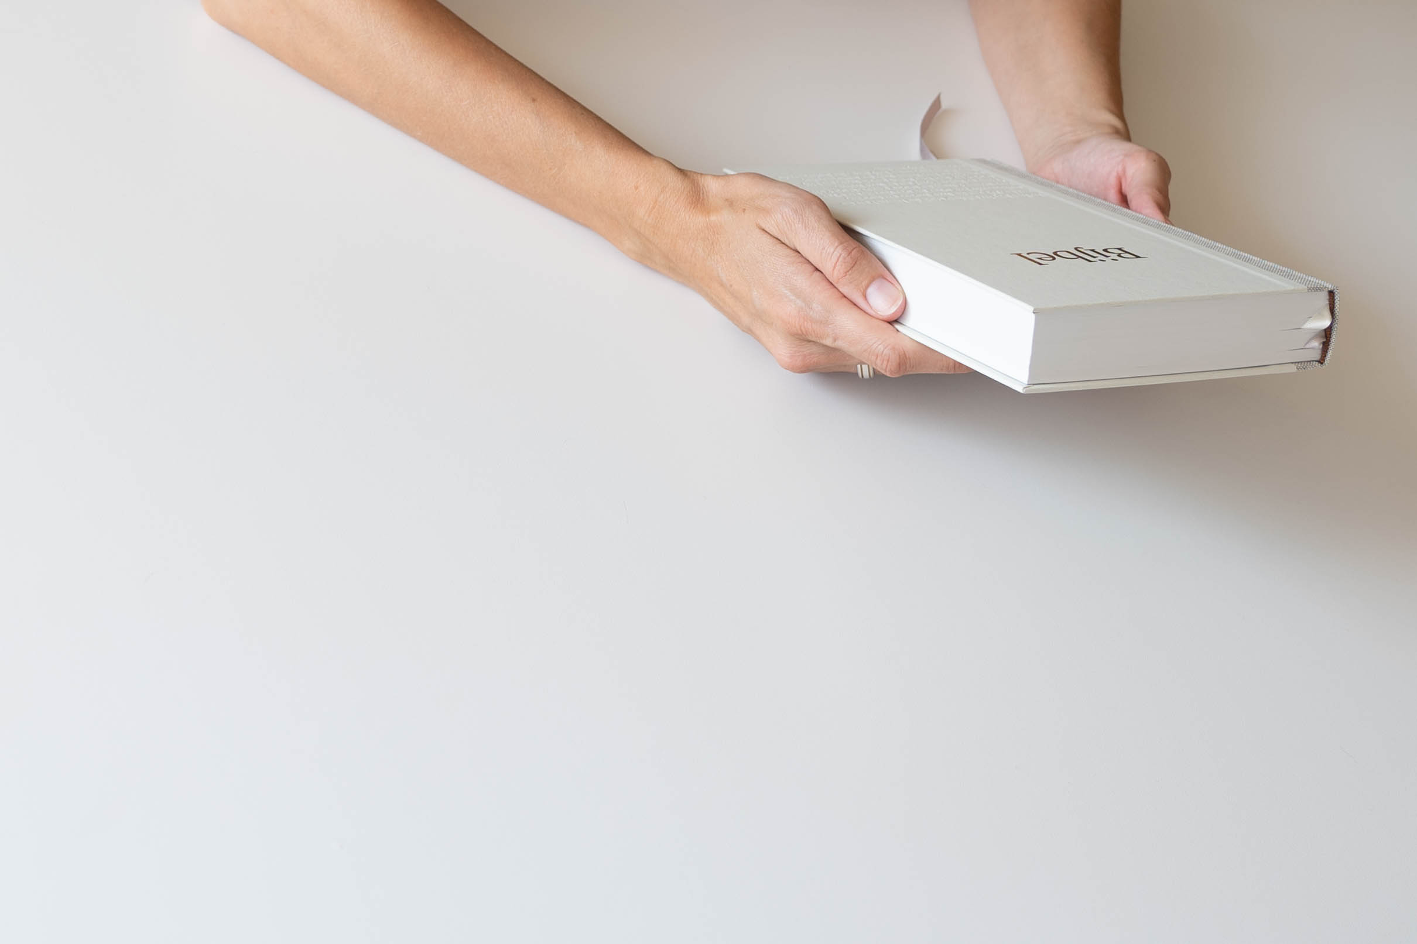
Werk aan de NBV21
2017-2020
9 vertalers: kenners van bronteksten en neerlandici
Alle opmerkingen meegewogen
Toetsing aan brontekst
Uitgangspunten van de NBV als kaders

Slide 10
Genesis 2:24 | Matteüs 19:5 | Efeziërs 5:31
Zo komt het dat een man zich losmaakt van zijn vader en moeder en zich hecht aan zijn vrouw, met wie hij één van lichaam wordt. | Daarom zal een man zijn vader en moeder verlaten en zich hechten aan zijn vrouw, en die twee zullen één worden; | Daarom zal een man zijn vader en moeder verlaten en zich hechten aan zijn vrouw, en die twee zullen één lichaam zijn.

Slide 11
Genesis 2:24 | Matteüs 19:5 | Efeziërs 5:31
Daarom maakt een man zich los van zijn vader en moeder en hecht hij zich aan zijn vrouw, en zij zullen één lichaam zijn. | Daarom zal een man zich losmaken van zijn vader en moeder en zich hechten aan zijn vrouw, en die twee zullen één lichaam zijn; | Daarom zal een man zich losmaken van zijn vader en moeder en zich hechten aan zijn vrouw, en die twee zullen één lichaam zijn.

Slide 12
NBV Ruth 2:12 | NBV Ruth 3:9
[Boaz tegen Ruth:] Moge de HEER je daarvoor rijkelijk belonen – de HEER, de God van Israël, onder wiens vleugels je een toevlucht hebt gezocht. | [Ruth tegen Boaz:] ‘Wilt u mij bij u nemen [letterlijk: Spreid uw vleugels over mij uit], …’

Slide 13
Ruth 2:12, NBV21 | Ruth 3:9, NBV21
[Boaz tegen Ruth:] Moge de HEER je daarvoor rijkelijk belonen – de HEER, de God van Israël, onder wiens vleugels je bent komen schuilen. | [Ruth tegen Boaz:] ‘Laat mij bij u schuilen, …’

Slide 14
Genesis 12:3, NBV | Genesis 12:3, NBV21
Alle volken op aarde zullen wensen gezegend te worden als jij*. * [voetnoot] Ook mogelijk is de vertaling: “Door jou zullen alle volken op aarde gezegend worden”. | In jou zullen alle volken op aarde gezegend worden*. * [voetnoot] Ook mogelijk is de vertaling: “Alle volken op aarde zullen wensen gezegend te worden als jij”.

Slide 15
Marcus 5:34, NBV | Marcus 5:34, NBV21
Uw geloof heeft u gered | Uw geloof heeft u gered, mijn dochter

Slide 16
Genesis 1:2, NBV | Genesis 1:2, NBV21
De aarde was nog woest en doods, … | De aarde was woest en doods, …

Slide 17
Matteüs 10:29, NBV | Matteüs 10:29, NBV21
Wat kosten twee mussen? Zo goed als niets. Maar er valt er niet één dood neer als jullie Vader het niet wil. | Wat kosten twee mussen? Zo goed als niets. Maar er valt er niet één dood neer buiten jullie Vader om.

Slide 18
1 Korintiërs 13:13, NBV | 1 Korintiërs 13:13, NBV21
Ons resten geloof, hoop en liefde, deze drie, maar de grootste daarvan is de liefde. | Dit is wat blijft: geloof, hoop en liefde, deze drie, maar de grootste daarvan is de liefde..

Slide 19
Job 42:6, NBV | Job 42:6, NBV21
Daarom herroep ik mijn woorden en buig ik mij, zoals ik hier zit in het stof en het vuil. | Daarom zal ik verder zwijgen, nu vind ik troost voor mijn kommervol bestaan.

Slide 20
12.000 veranderingen
Spreuken 20:1 | Van wijn word je een spotter, van bier een braller
Micha 2:11 | Als iemand wind en valse leugens verspreidde en profeteerde: ‘Ik zie voor jullie wijn en bier,’ dan zou hij voor dit volk de ware profeet zijn!

Slide 21
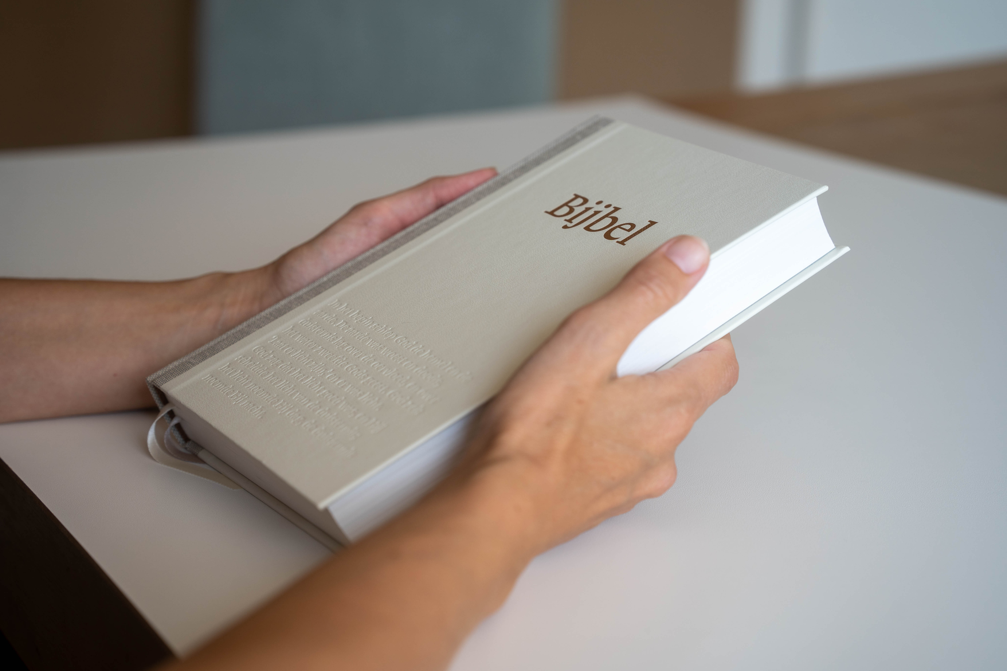
NBV21 als afsluiting van groot proces
Jaren 90: wens tot nieuwe vertaling
Komst van de NBV in 2004
Lezersronde, verbeterpunten, herziening
Resultaat: NBV21

